Slide 1


搜索引擎开发实践
第七讲有限状态机
主讲人： 罗刚
luogang@gmail.com

Slide 2

概 述
作业讲解：地名切分
中文分词中的有限状态机
Lucene中的有限状态机
作业：实现一个接收电话号码的有限状态机

Slide 3
作业讲解：地名切分
地址串全切分
动态规划求解概率最大的词序列

Slide 4
中文分词中用规则识别的词
数字：123,456.781 90.7% 3/8 11/20/2000
日期：１９９８年 2009年12月24日10:30
缩略（包含不同的情况）：
  字母－点号－字母－点号组成的序列，比如：U.S. i.e. 等等；
  字母开头，最后以点号结束，比如：A. b. Mr. eds. prof. ；
包含非字母字符，比如：AT&T Micro$oft
带杠的词串，比如：three-years-old，one-third，so-called
带瞥号的词串，比如：I'm can't dog's let's

Slide 5
有限状态机
霓虹灯闪烁是因为LED灯的状态转换。
日期和数字的识别要用到有限状态机
正则表达式可以转换成有限状态自动机实现http://osteele.com/tools/reanimator/
c
a
ε

Slide 6
正则表达式转换成有限状态自动机
正则表达式：a*b|b*a
a
b
b
a
a
a
b
b
b
a
b
a
a
a
b
b
a
b
确定有限状态自动机(DFA)
不确定有限状态自动机(NFA)

Slide 7
基本概念
有限状态机(Finite State Machine简称FSM)或有限自动机是由状态(State)、变换(Transition)和行动(Action)组成的行为模型。
有限状态机首先在初始状态(Start State)，接收输入事件(Input Event)后转移到下一个状态。有限状态机通过条件(Guard)判断是否符合转移条件。可以把一个有限状态机看成一个特殊的有向图。

Slide 8
状态
public class State {
private static int nextId = 0;
public int id = nextId++;//状态编号
private String label = “”;//名称
//向下一个状态的变换
private Collection<Transition> transitions = new LinkedList<Transition>();
private boolean finalState = false;//是否结束状态
}

Slide 9
变换
public class Transition {
private Guard guard;//条件
private State nextState; //下一个状态
private State state;//当前状态
public Transition() {//构造方法
}
}

Slide 10
输入事件
public class InputEvent {
public static InputEvent yearNum = new InputEvent(“Y”);//年数字
public static InputEvent digital2 = new InputEvent(“D2”);//2位的日数字
public static InputEvent digital1 = new InputEvent("D1"); //1位的日数字
public String word;
public InputEvent(String w){
this.word = w;
}
public boolean equals(Object obj) {//重写相等判断
if (obj == null || !(obj instanceof InputEvent)) {
return false;
}
InputEvent other = (InputEvent) obj;
if(this.word!=null) {
if(!this.word.equals(other.word)){
return false;
}
return true;
}
return true;
}
}

Slide 11
状态图
4位数字
year
Num
年
year
Time
start
2位数字
month
Num
月
month
Time
2位数字
day
Num
日
day
Time

Slide 12
实现有限状态机——FSM类
Guard numGuard = createGuard();
numGuard.setEvent(InputEvent.yearNum);
State yearNumState = createState();
yearNumState.setLabel("yearNum");
createTransition(startState, yearNumState, numGuard);
State yearTimeState = createState();
yearTimeState.setLabel("yearTime");
Guard yearGuard = createGuard();
yearGuard.setEvent(InputEvent.yearUnitEvent);
createTransition(yearNumState, yearTimeState, yearGuard);
…
State daySplitNumState = createState();
daySplitNumState.setLabel("daySplitNum");
daySplitNumState.setFinal(true);
createTransition(daySplitState, daySplitNumState, num2Guard);
createTransition(daySplitState, daySplitNumState, num1Guard);

Slide 13
应用有限状态机
判断字符串是否合法的日期
  String s = "2007-10-30 20:44";
  System.out.println(isDate(s));
提取日期
  林树森在坝陵河大桥通车仪式上的致辞 2009年12月24日10:30 尊敬的石宗源书记、冯正霖副部长，各位来宾、同志们：
  System.out.println(getDate(news));

Slide 14
存储词的有限状态接收器
使用工具XFST(http://www.cis.upenn.edu/~cis639/docs/xfst.html)
网络
词语列表
c
l
e
a
r
clear
clever
ear
ever
fat
father
e
编译
v
e
f
a
t
h
有限状态机
17728 状态, 37100 变换
/usr/dict/words
0.6 秒
25K 单词
206K 字符

Slide 15
最小完美哈西
对给定的关键词构建最小完美哈西(Order Preserving Minimal Perfect Hash Function简称OPMPHF)：
哈西函数：映射关键词到整数
完美：每个关键词映射到唯一的整数
最小：n个关键词映射到0...n-1的值范围
保留顺序：关键词的字母顺序反映到整数值的顺序上

Slide 16
加权有限状态接收器
网络
词语列表
c/0
l/0
e/0
a/0
r/0
clear 0
clever 1
ear 2
ever 3
fat 4
father 5
e/2
编译
v/1
e/0
f/4
a/0
t/0
h/1
得到一个完美的哈西!

Slide 17
有限状态转换器(FST)
随着状态的转换，把输入串映射成输出串
识别人名的例子
  输入：罗刚
  输出：姓名
罗/姓
刚/名

Slide 18
使用有限状态转换器的例子
A:a
B:b
小写化字符串
“Go away” ->➔“go away”
简繁转换
把阿拉伯数字转换成汉字
123 ->➔一百二十三

Slide 19
加权有限状态转换器(WFST)
有限状态机
  只根据输入判断是否接收
有限状态转换器
  根据输入产生输出
加权有限状态转换器
  根据输入产生带权重的输出
实现包
  OpenFst
D→E / 0.8
B→A / 0.6
A→B / 0.2

Slide 20
实现从字符串到…
接收器 (FSA)
转换器 (FST)
{假, 真}
c
字符串
c:z
a
a:x
未加权
ε
ε:y
数字
c/.7
(字符串, 数字) 对
c:z/.7
a/.5
a:x/.5
加权
.3
.3
ε/.5
ε:y/.5

Slide 21
用途举例
接收器 (FSA)
转换器 (FST)
{假, 真}
字符串
未加权
是否符合语法规则?
标注
校正
翻译
数字
(字符串,数字) 对
多么符合语法?
好的标注
好的校正
好的翻译
加权

Slide 22
FST的操作
合并(Union):
级联(Concatenation):
组合(Composition):

Slide 23
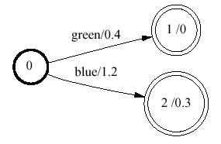
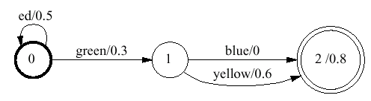
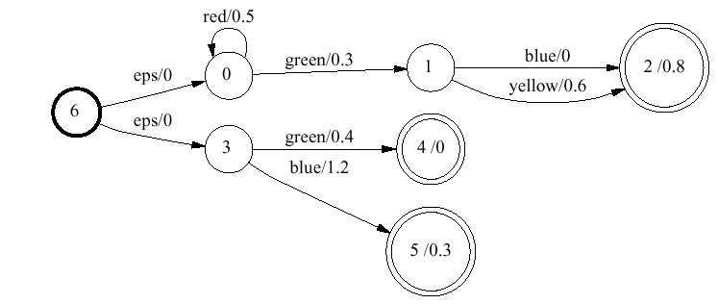
合并(Union)
|
=

Slide 24
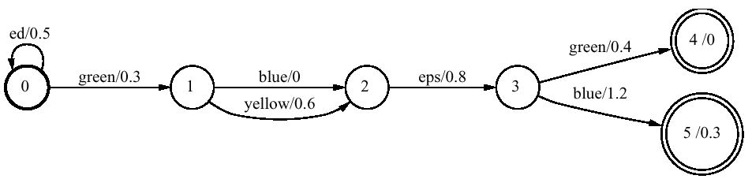
级联(Concatenation)
●
=

Slide 25
组合(Composition)
a:x .o. x:ε = a:ε
b:y
a:x
o
q₀
q₁
x:ε
y:z
q₀
b:z
a:ε
=
q₀
q₁

Slide 26
组合(Composition)
z:x/4
x:y/1
1
x:x/3
0
A: (x, z, z, x) → (y, x, x, x)
权重: 1 + 4 + 4 + 3 = 12.
B: (y, x, x, x) → (z, y, y, y)
权重: 3 + 6 + 5 + 5 = 19.
A ○ B: (x, z, z, x) → (z, y, y, y)
总权重: 12 + 19 = 31.
C = A ○ B: (x, z, z, x) → (z, y, y, y)
同样的总权重: 4 + 10 + 9 + 8 =
31.
y:x/2
y:y/5
3/0
o
2
x:ε/2
x:y/5
y:z/3
x:y/6
0
1/0
2/0
z:y/9
z:y/10
2
x:y/8
x:z/4
1
x:y/9
3/0
0
y: ε /4
y:z/8
4
5/0

Slide 27
有限状态自动机实现——dk.brics.automaton
不确定有限状态自动机(NFA)
  Perl或者java.util.regex
brics使用确定的有限状态自动机(DFA)
  一个简单的模式匹配的例子：
  RegExp r = new RegExp("ab(c|d)*");
  Automaton a = r.toAutomaton();//把正则表达式转换成DFA
  String s = "abcccdc";
  System.out.println("Match: " + a.run(s)); // prints: true

Slide 28
有限状态自动机实现——dk.brics.automaton
Automaton用于描述有限状态机。
  Automaton 匹配时间复杂度：O(n) 这里n=单词长度
  采用了独立于模式复杂性的变换函数：
  return transitions[state * points.length+ classmap[c]];
RunAutomaton用于运行有限状态机。
  boolean run(String s) 测试有限状态机是否能接收给定的字符串
  public boolean run(String s) {
  int p = initial;
  int l = s.length();
  for (int i = 0; i < l; i++) {
  //返回从当前状态读入给定字符后的状态
  p = step(p, s.charAt(i));
  if (p == -1) return false;
  }
  return accept[p];
  }
  int run(String s, int offset) 返回从指定位置开始的可接收的最大长度

Slide 29
状态转换表
每一行代表一个状态，每一列代表一个输入符号。
第0列代表’a’，第1列代表’b’，……，依此类推
int[][] d = {
{},
{2, 3},
{2, 4},
{2, 3},
{2, 5},
{2, 3}
};

Slide 30
dk.brics.automaton中的状态转换表
用一维数组存储状态转换表
int[] transitions; // delta(state,c) = transitions[state*points.length + getCharClass(c)]
取得状态转换表
static Transition[][] getSortedTransitions(Set<State> states) {
setStateNumbers(states);
Transition[][] transitions = new Transition[states.size()][];
for (State s : states)
transitions[s.number] = s.getSortedTransitionArray(false);
return transitions;
}

Slide 31
Lucene中的自动机——AutomatonQuery
用有限状态机(不确定有限状态自动机NFA或确定性有限状态自动机DFA)表示Lucene词典。索引作为状态机，识别单词并且转换出匹配的文档
AutomatonQuery把用户查询表示成FSM。例如，正则表达式匹配：(http|ftp)://foo.com
AutomatonQuery可用于指定编辑距离的模糊搜索
AutomatonQuery实现来源于http://www.brics.dk/automaton/
h
t
t
p
f

Slide 32
编辑距离(Levenshtein Distance)
编辑距离就是用来计算从原串(s)转换到目标串(t)所需要的最少的编辑操作次数。可能的操作包括插入，删除和替换。例如源串是“诺基压”，目标串是“诺基亚”，则编辑距离是1。
例如将kitten一词转成sitting的过程：
sitten (k→s)
sittin ( e→i )
sitting ( →g )
因此编辑距离是3。
编辑距离的算法是首先由俄国科学家Levenshtein提出的，故又叫Levenshtein Distance。

Slide 33
使用AutomatonQuery
前缀查询(PrefixQuery)：例如“bla*”可以重复0到n次，可以匹配bla，或blabla,...
模糊查询(FuzzyQuery) ：例如编辑距离在2以内的字符串，例如“bla~”可以匹配blana或blue
一个模糊前缀查询(FuzzyPrefixQuery)的例子：
  //查询的term代表，包含列
  Term term= new Term("yourfield", "bla~*");
  //对所有的和“bla”编辑距离在2以内的字符串构建一个确定性有限状态自动机
  Automaton fuzzy = new LevenshteinAutomata("bla").toAutomaton(2);
  //串联它和另外一个DFA等于"*"操作符
  Automaton fuzzyPrefix=
  BasicOperations.concatenate(fuzzy,BasicAutomata.makeAnyString());
  //构建一个查询，用它搜索以得到结果
  AutomatonQueryquery = new AutomatonQuery(term, fuzzyPrefix);

Slide 34
AutomatonQuery用于词干化
在索引和查询时词干化：
  例如：walked, walking -> walk
  通过合并词形，可以提高检索效率
存在的问题：
  错误：international -> intern
  词干化后的词对模糊匹配不友好
改进：把词干化看成是一种查询扩展。索引时不删除数据
  用扩展查询代替。搜索walk时，同时也搜索walked, walking。
  可以支持模糊匹配和精确查找

Slide 35
作业
实现一个接收电话号码的有限状态机

Slide 36
感谢您对猎兔搜索的支持!
http://www.lietu.com

